Slide 1
Информационная безопасность
Презентация к лабораторной работе №_04 Габриэль Тьерри

Slide 2
Информация
Докладчик
Габриэль Тьерри
Студент НКНбд 01-20
Факультет физико-математических и естественных наук
Российский университет дружбы народов имени Патриса Лумумбы
https://github.com/tgabriel22
1032204249@pfur.ru

Slide 3
Цель работы
Получение практических навыков работы в консоли с расширенными атрибутами файлов.

Slide 4
Выполнение лабораторной работы
От имени пользователя guest определил расширенные атрибуты файла /home/guest/dir1/file1 командой lsattr /home/guest/dir1/file1. (изображение 001)
Установил командой chmod 600 file1 на файл file1 права, разрешающие чтение и запись для владельца файла. (изображение 001)
Попробовал установить на файл /home/guest/dir1/file1 расширенный атрибут a от имени пользователя guest: chattr +a /home/guest/dir1/file1. (изображение 001)

Slide 5

изображение 001

Slide 6
Зашел на третью консоль с правами администратора либо повысьте свои права с помощью команды su. Попробовал установить расширенный атрибут a на файл /home/guest/dir1/file1 от имени суперпользователя: chattr +a /home/guest/dir1/file1. (изображение 002)
От пользователя guest проверил правильность установления атрибута: lsattr /home/guest/dir1/file1. (изображение 002)
Выполнил дозапись в файл file1 слова «test» командой echo "test" /home/guest/dir1/file1. (изображение 002) После этого выполнил чтение файла file1 командой cat /home/guest/dir1/file1 Убедитесь, что слово test было успешно записано в file1. (изображение 002)

Slide 7
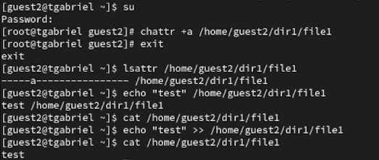
изображение 002

Slide 8
Попробовал удалить файл file1 либо стереть имеющуюся в нём информацию командой echo "abcd" > /home/guest/dirl/file1 Попробовал переименовать файл. (изображение 003)
Попробовал с помощью команды chmod 000 file1 установить на файл file1 права, например, запрещающие чтение и запись для владельца файла. Удалось ли вам успешно выполнить указанные команды? Нет, не удалось (изображение 003)

Slide 9
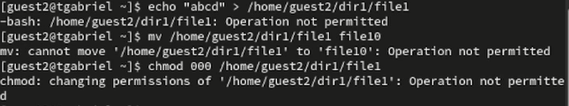
изображение 003

Slide 10
Снимал расширенный атрибут a с файла /home/guest/dirl/file1 от имени суперпользователя командой chattr -a /home/guest/dir1/file1 Повторил операции, которые мне ранее не удавалось выполнить. Ваши наблюдения занесите в отчёт. (изображение 004)
. Повторил мои действия по шагам, заменив атрибут «a» атрибутом «i». Удалось ли вам дозаписать информацию в файл?
Нет, не удалось

Slide 11
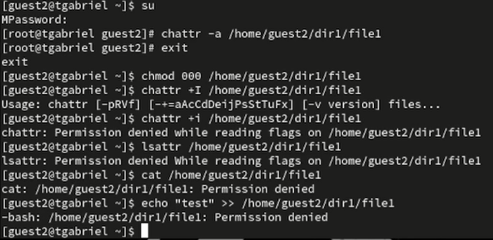
изображение 004

Slide 12
Выводы
В результате работы я улучшил свои навыки в использовании интерфейса командной строки (CLI), ознакомился с примерами того, как используются базовые и расширенные атрибуты в управлении доступом. У нас была возможность связать теорию совместного использования дискреционного доступа (discretionary security policy) с ее реализацией на практике в ОС Linux. Мы составили наглядные таблицы, объясняющие, какие операции возможны с определенными установленными правами. Мы протестировали действие расширенных атрибутов "a" и "i" на практике

